Slide 1
Práctica 16: Comparación de Tiempos de Ejecución
Integrantes:
Gary Vilca Tapia
Kevin Linares Salinas
Docente:
Vicente Enrique Machaca Arceda

Slide 2

Tabla de contenidos
02
03
01
04
Explicación de los Algoritmos
Implementación de los Algoritmos
Introducción al Tema
Análisis de los Resultados
05
Conclusiones Finales

Slide 3
01
Introducción al Tema
2022

Slide 4

Introducción al Tema:
Actualmente, el tiempo de ejecución de un algoritmo se considera como una base necesaria para optar por dicha solución para un problema en específico. Dicha ejecución de cualquier proyecto de desarrollo de software que se considere serio, y que necesite sustentarse con algo más que la correcta ejecución del algoritmo, sino que también es importante el tiempo de ejecución del mismo. Esto se debe a que un algoritmo es más eficiente si y sólo si él está optimizado en todos los aspectos y en consecuencia el tiempo de ejecución es el menor posible.

Slide 5
02
Explicación de los Algoritmos
A continuación explicaremos cada uno de los algoritmos.
2022

Slide 6
Selection Sort: Ordenamiento por Selección
Es un algoritmo de ordenamiento que requiere O(n^2) operaciones para ordenar una lista de n operaciones.
Su funcionamiento consta de:
Buscar el mínimo elemento de la lista
Intercambiarlo con el primero
Buscar el siguiente mínimo en el resto de la lista
Intercambiarlo con el segundo
Y en general:
Buscar el mínimo elemento entre una posición i y el final de la lista
Intercambiar el mínimo con el elemento de la posición i

Slide 7
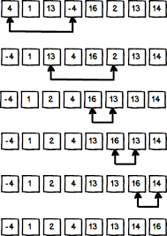
Casos de Prueba
En promedio, se realizan n-i comparaciones en la quinta pasada de la ordenación por inserción. Por tanto, si hay n iteraciones, la complejidad temporal media puede ser la siguiente:
(n-1) + (n-2) + (n-3) + ... + 1 = n*(n-1)/2 => [Θ]=O(n^2)
También se puede calcular contando el número de bucles. Hay un total de dos bucles de n iteraciones haciendo la complejidad :
n*n = n^2
El peor caso
La complejidad temporal en el peor caso es [O]=O(n^2).
El mejor caso
La complejidad temporal en el mejor de los casos es
[Ω]=O(n^2). Es lo mismo que la complejidad
temporal en el peor de los casos.

Slide 8
Quick Sort
QuickSort es un algoritmo Divide and Conquer . Selecciona un elemento como pivote y divide la matriz dada alrededor del pivote elegido. Hay muchas versiones diferentes de quickSort que seleccionan el pivote de diferentes maneras.
Elija siempre el primer elemento como pivote.
Elija siempre el último elemento como pivote (implementado a continuación)
Elija un elemento aleatorio como pivote.
Elija la mediana como pivote.

Slide 9
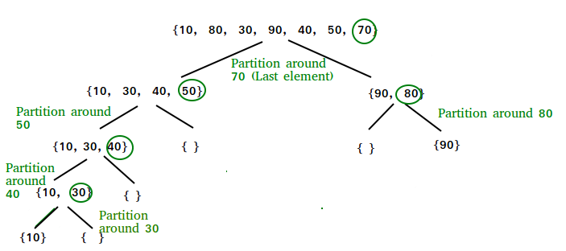
Explicación
El proceso clave en QuickSort es la partición(). El objetivo de las particiones es, dada un array y un elemento x de la array como pivote, colocar x en su posición correcta en el array ordenada y colocar todos los elementos más pequeños (menores que x) antes de x, y colocar todos los elementos mayores (mayores que x) después X. Todo esto debe hacerse en tiempo lineal.

Slide 10


03
Implementación de los Algoritmos
2022

Slide 11
04
Análisis de los Resultados
Comparando las gráficas y Calculando la Desviación Estándar
2022

Slide 12
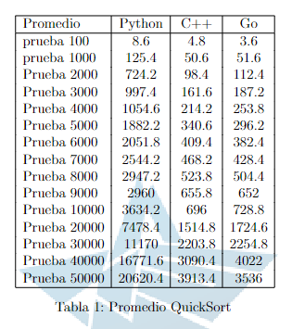
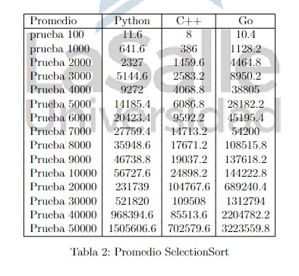
Tablas del Promedio Obtenidas:

Slide 13
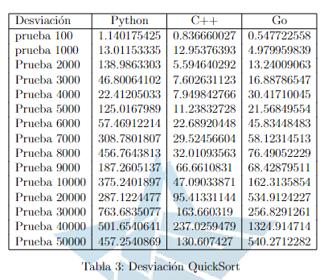
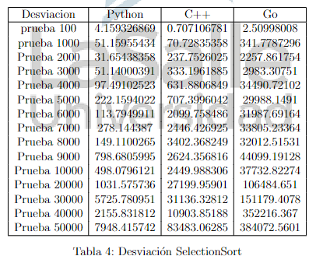
Tablas de la Desviación Obtenidas:

Slide 14
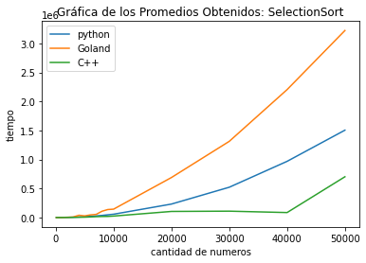
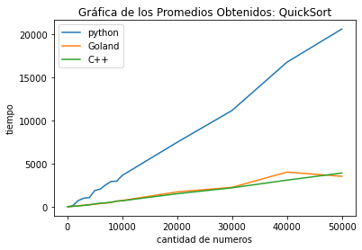
Gráficos:

Slide 15
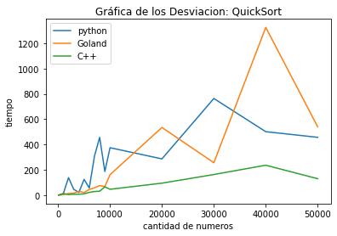
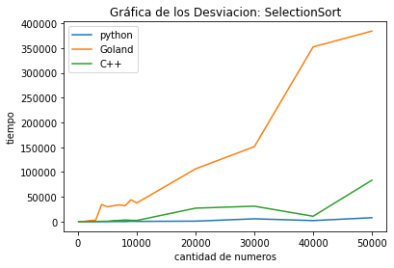
Calculando la Desviación Estándar
A continuación calcularemos la desviación estándar a partir de la tablas que se crearon con los datos de los tiempos de ejecución de los algoritmos.

Slide 16
05
Conclusiones Finales
2022

Slide 17
Conclusión:
En conclusión, el tipo de ordenamiento poseen dos factores muy importantes: La lógica del algoritmo para ordenar y por supuesto el lenguaje de programación que estemos utilizando para la implementación. Estos dos son los más importantes; ya que, todos los lenguajes de programación están diseñados para diferentes tareas específicas.
Hemos apreciado que Python es el más lento de todos, esto se debe a que el código se interpreta en tiempo de ejecución en lugar de ser compilado a código nativo en tiempo de compilación. A diferencia de C++ y Goland, ya que estos son lenguajes compilados; es decir, convierte el código a lenguaje máquina a medida que es ejecutado.
Además, la lógica que poseen dichos algoritmos son diferentes a pesar que tienen el mismo objetivo. Ya que como mencionamos anteriormente, ambos tienen una complejidad distinta, haciendo que la comparación no sea del todo equitativa para ambos algoritmos.

Slide 18
¡GRACIAS POR SU ATENCIÓN!
2022

